Slide 1
การออกแบบระบบเครือข่ายเพื่อทำ e-Learning ในองค์กร
แนวทางการออกแบบระบบเครือข่ายเพื่อทำ e-Learning ในองค์กร
สำหรับแนวทางการออกแบบระบบเครือข่ายเพื่อทำ e-Learning เพื่อใช้งานในองค์กร (e-Learning Network Design) ส่วนใหญ่จะเป็นหน้าที่หลักของศูนย์คอมพิวเตอร์ สำนักวิทยบริการ หรือฝ่ายสารสนเทศของหน่วยงาน ในที่นี้ขอนำเสนอแนวทางการออกแบบระบบเครือข่ายเพื่อทำ e-Learning สำหรับในการติดตั้งใช้งานจริงในหน่วยงาน ผู้ใช้สามารถทำตามหรือนำไปประยุกต์ให้เหมาะสมกับหน่วยงานที่ทำงานอยู่ ตัวอย่างการออกแบบระบบเครือข่ายเพื่อทำ e-Learning ในหน่วยงานตามคำแนะนำของ อาณัฐ รัตนถิรกุล (2558) ดังนี้
1. การทำระบบ e-Learning ฝากไว้ที่ศูนย์บริการภายนอก
เป็นวิธีที่นำระบบ e-Learning ของหน่วยงานไปฝากไว้ที่ศูนย์รับฝากเว็บไซต์ (Web Hosting) ของเอกชนภายนอก สามารถเลือกรูปแบบการฝากข้อมูลเว็บไซต์ได้ 6 รูปแบบย่อย คือ
Web Hosting เป็นรูปแบบการให้บริการพื้นที่เว็บไซต์ขนาดเล็ก แบบจำกัดทรัพยากร ทางผู้ให้บริการจะแบ่งพื้นที่บน Server เครื่องเดียวกันกับลูกค้ารายอื่นๆ
Reseller Hosting เป็นรูปแบบแบ่งพื้นที่ Server แบบอิสระบน Sever เครื่องเดียวกันโดยมีการจำกัดลูกค้า วิธีนี้จะมีการแบ่งพื้นที่ Server เป็นส่วนๆ สามารถบริหารจัดการโดเมนเนมได้หลายโดเมน เหมาะสำหรับนำไปขายต่อหรือทำเว็บไซต์หลายๆ เว็บไซต์ โดยผู้ใช้บริการจากได้ไอพีแอดเดรสจริงได้หนึ่ง IP หรือมากกว่านั้นขึ้นอยู่กับการตกลงในรายละเอียดกัน
Virtual Private Server หรือ VPS Hosting เป็นรูปแบบแบ่งพื้นที่ Sever แบบอิสระเสมือน โดยความสามารถของซอฟต์แวร์Virtualization เหมาะสำหรับองค์กรที่ต้องการพื้นที่ Server ส่วนตัว ประหยัดงบประมาณ วิธีนี้ผู้ใช้บริการสามารถจะได้ไอพีแอดเดรสจริงได้หนึ่ง IP
Dedicated Server เป็นรูปแบบการเช่า Server ผ่อนจ่ายรายเดือน หลังการจ่ายงวดสุดท้าย องค์กรจะได้เครื่องเสริมเป็นขององค์กร
Cloud Hosting เป็นรูปแบบการให้บริการพื้นที่เว็บไซต์ ผ่านเทคโนโลยีการประมวลผลแบบกลุ่มเมฆ (Cloud Computing) วิธีนี้เป็นรูปแบบการบริการล่าสุดที่กำลังได้รับความนิยม ผู้ใช้บริการสามารถกำหนดทรัพยากรได้อย่างอิสระ เช่น พื้นที่เก็บข้อมูล (HDD) หน่วยความจำ (RAM) หน่วยประมวลผลกลาง (CPU) และความเร็วของช่องสัญญาณ (Brandwidth) โดยการคำนวณปริมาณการใช้งานจริงขององค์กร นับเป็นรูปแบบที่หน้าใช้งานรูปแบบหนึ่ง เนื่องจากค่าใช้จ่ายจะแปรผันตามการใช้งานจริง

Slide 2
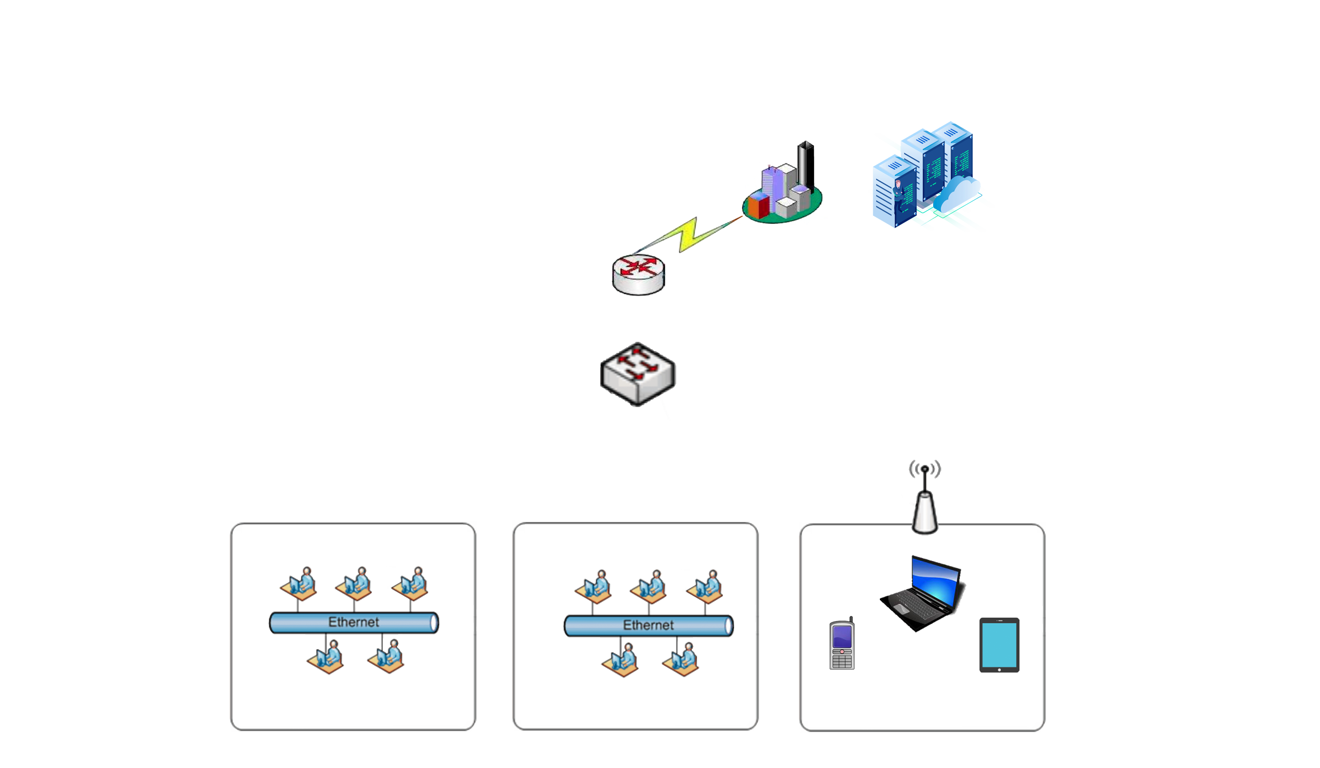
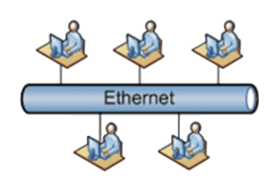
1. การทำระบบ e-Learning ฝากไว้ที่ศูนย์บริการภายนอก
ISP
Web Hosting
e-Learning
Router
ในการเปิดให้บริการผู้ใช้งานที่หน่วยงานสามารถเข้าใช้งานผ่าน ทางเว็บไซต์ ได้จากภายนอกผ่านผ่านเครือข่ายอินเตอร์เน็ต สามารถกำหนดรูปแบบการเข้าใช้งานได้ 2 รูปแบบ
การเข้าใช้งานเป็นระบบ Intranet e-Learning
การเปิดให้สมาชิกทั่วไปสมัครสมาชิกหน้าเว็บไซต์
Switch
Laptops
แผนก A
แผนก B
Mobiles
Tablets
ทำระบบ e-Learning ฝากไว้ที่ศูนย์บริการภายนอก

Slide 3
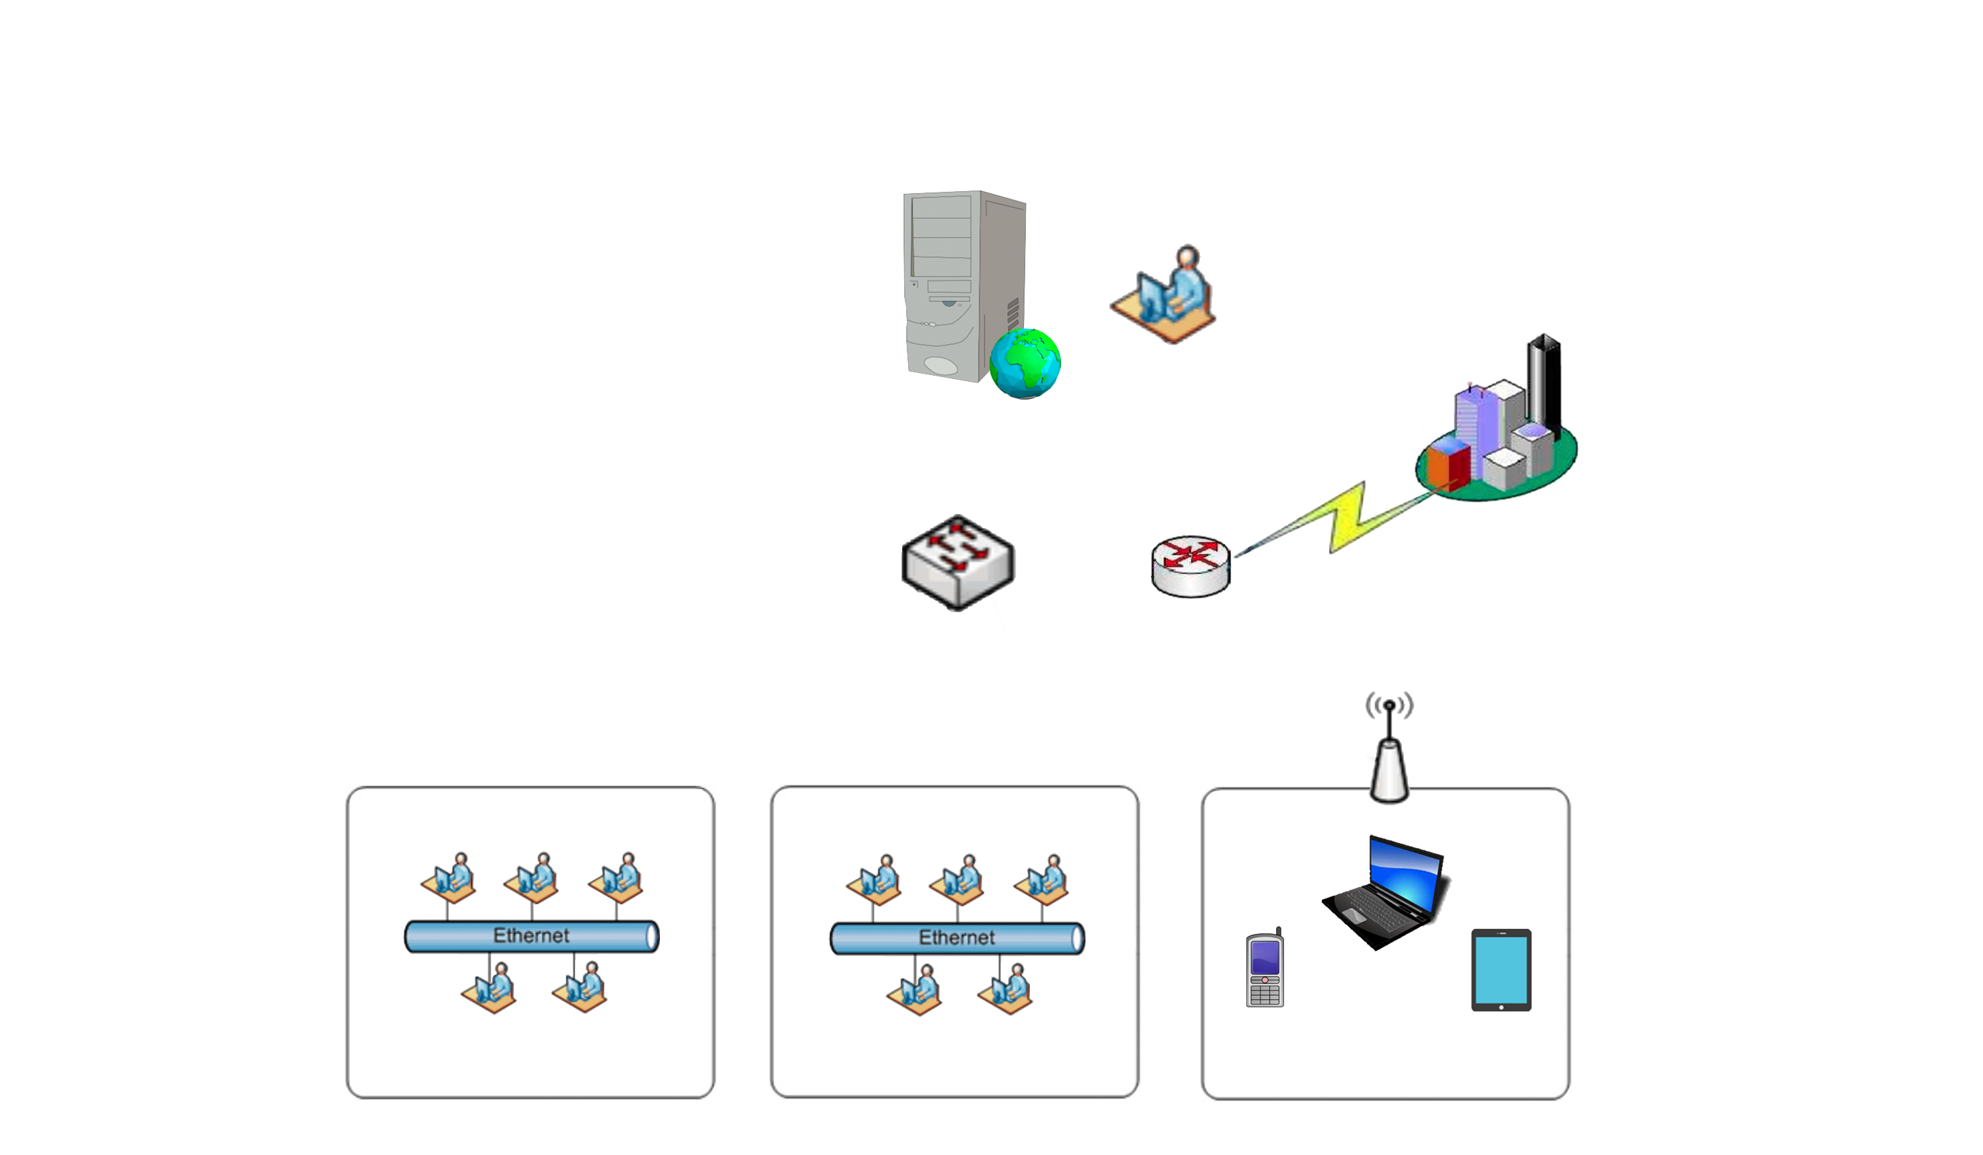
2. การทำระบบ e-Learning ขนาดเล็กไว้ที่องค์กร
e-Learning Server
LMS Administrator
ISP
Switch
Router
วิธีนี้เหมาะสำหรับองค์กรขนาดเล็ก เช่น หน่วยงานวิสาหกิจขนาดกลางและขนาดย่อม (EMEs) สถาบันการศึกษาขนาดเล็ก ที่ต้องการติดตั้งระบบ e-Learning ไว้ที่หน่วยงาน สามารถใช้เครื่องพีซีหรือเครื่องคอมพิวเตอร์มือสองติดตั้งระบบได้
Laptops
แผนก A
แผนก B
Mobiles
Tablets
ทำระบบ e-Learning ขนาดเล็กไว้ที่องค์กร

Slide 4
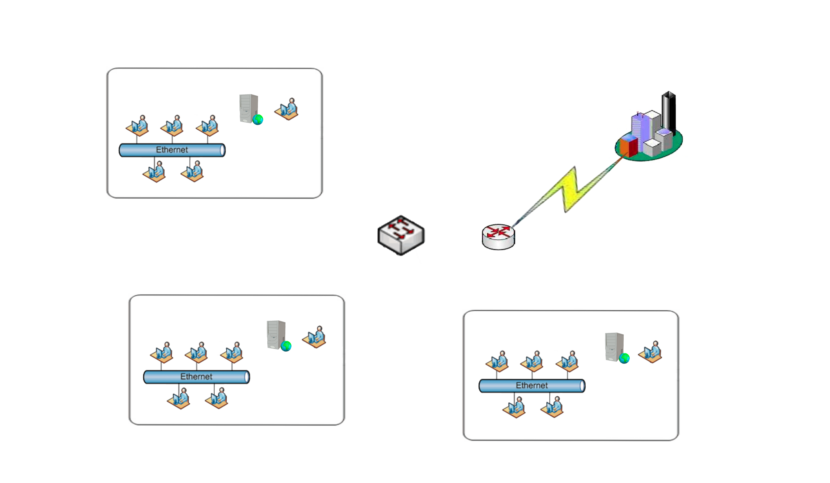
3. การทำระบบ e-Learning ไว้ที่แผนก/ฝ่าย/คณะ
e-Learning Sever
ISP
LMS
Administrator
แผนก A
Switch
Router
เป็นวิธีที่ นำระบบ e-Learning ติดตั้งไว้ที่แผนก/ฝ่าย/คณะ โดยมีเจ้าหน้าที่ในการดูแลระบบแยกส่วนกัน
e-Learning Sever
e-Learning Sever
LMS
Administrator
LMS
Administrator
แผนก B
แผนก C
ทำระบบ e-Learning ไว้ที่แผนก/ฝ่าย/คณะ

Slide 5
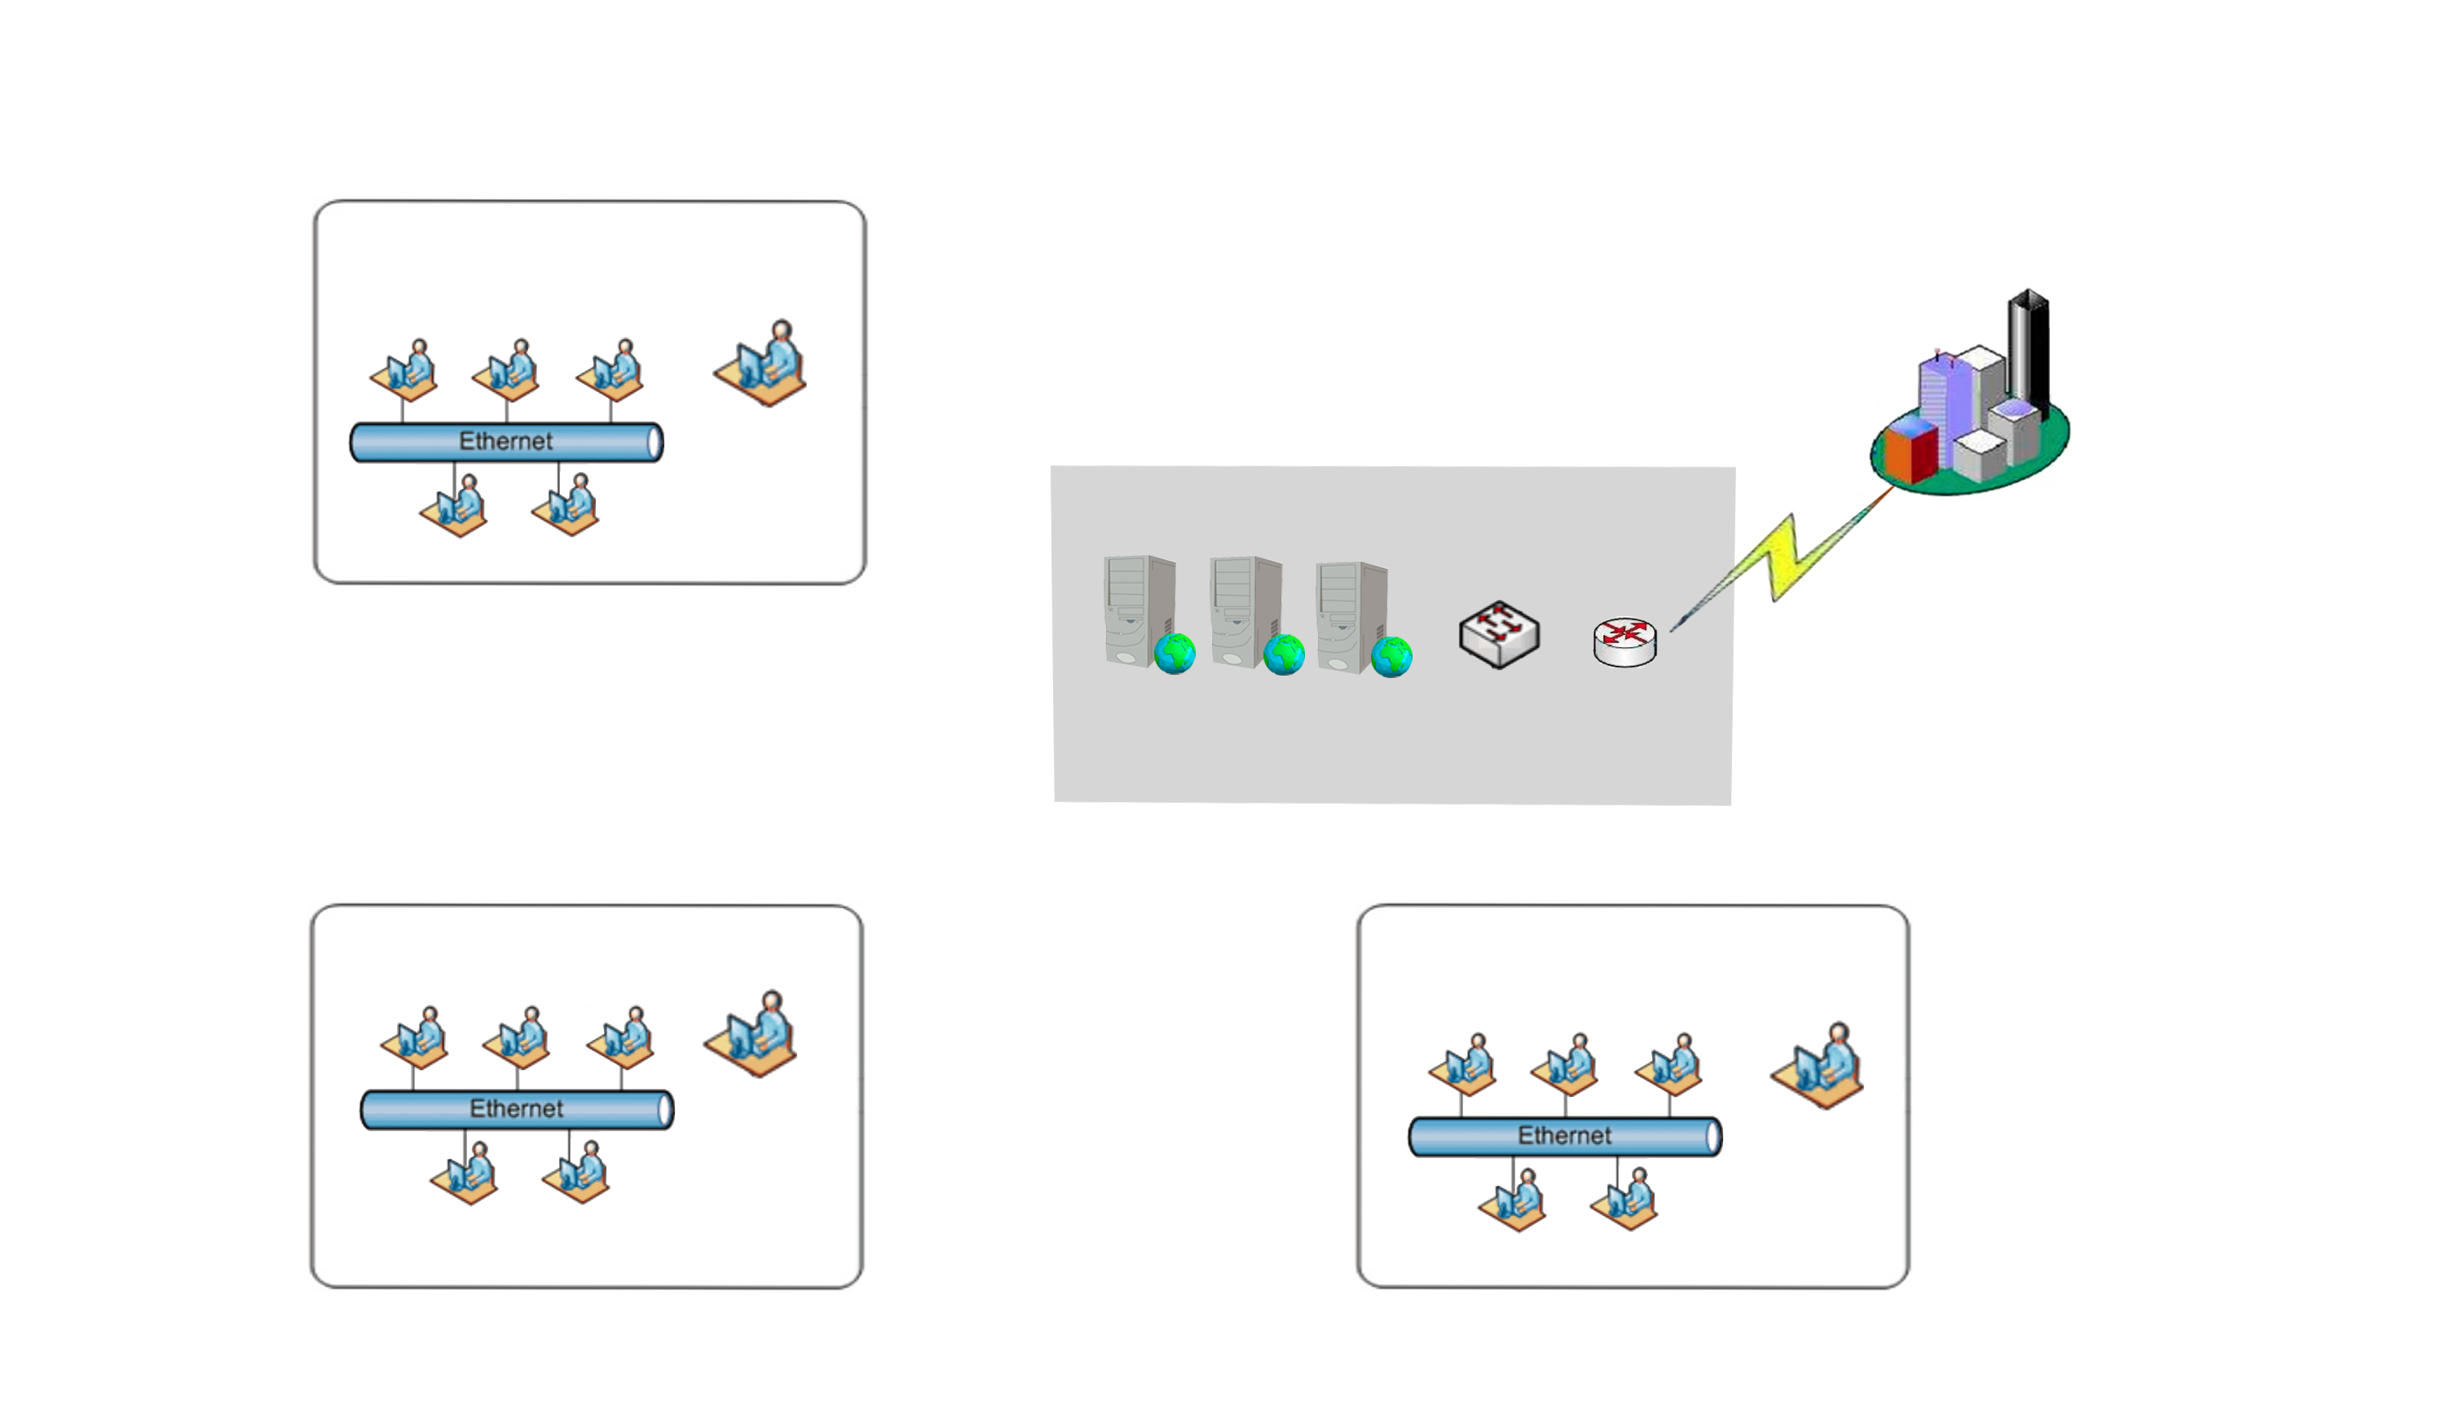
4. การทำระบบ e-Learning ไว้ที่ศูนย์คอมพิวเตอร์ แบบแยกเซิร์ฟเวอร์
LMS
Administrator
ISP
แผนก A
e-Learning Sever A
e-Learning Sever C
e-Learning Sever B
Switch
Router
เป็นวิธีที่นำระบบ e-Learning ไปฝากไว้ที่ส่วนกลาง อย่างนี้ผู้ทำหน้าที่ดูแลระบบแยกกันอยู่ ข้อดีของวิธีนี้คือส่วนกลางจะทำหน้าที่ดูแลระบบ Server ให้รวมทั้งมี UPS สำหรับป้องกันไฟฟ้าดับหรือไฟฟ้ากระชาก ลดความเสี่ยงในการเสียหายของ Server ได้
LMS
Administrator
LMS
Administrator
แผนก B
แผนก C
ทำระบบ e-Learning ไว้ที่ศูนย์คอมพิวเตอร์ แบบแยกเซิร์ฟเวอร์

Slide 6
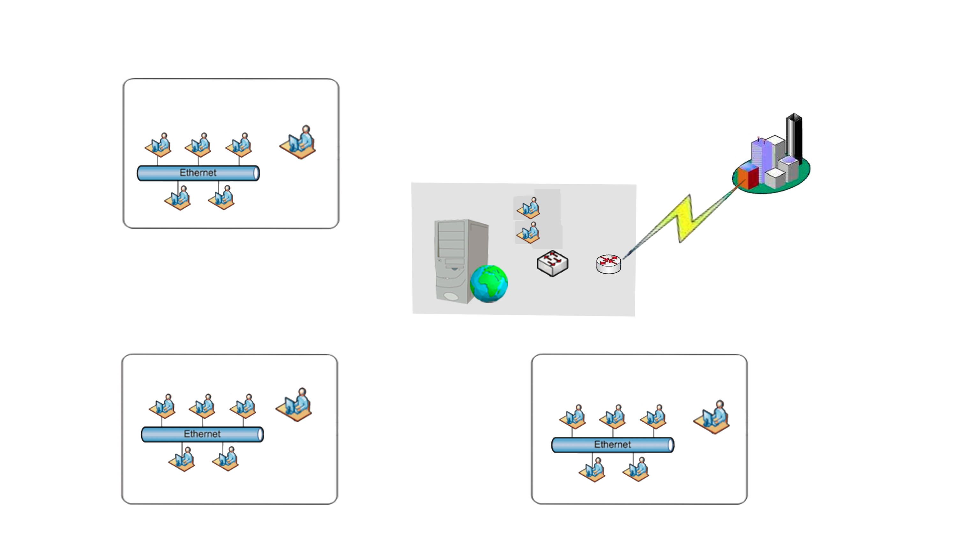
5. การทำระบบ e-Learning ไว้ที่ศูนย์คอมพิวเตอร์ เก็บข้อมูลไว้บนเซิร์ฟเวอร์ตัวเดียวกัน
Course Creator
ISP
เป็นวิธีทียุบให้เครื่อง e-Learning Server บริการเพียงเครื่องเดียว เป็นการบริหารที่จุดๆ เดียว โดยนำไปติดตั้งไว้ที่ศูนย์เทคโนโลยีสารสนเทศ หรือศูนย์คอมพิวเตอร์ของหน่วยงาน มีการแบ่งผู้ใช้งานเพิ่มเติมเป็นดังนี้
Manager ทำหน้าที่ในการบริหารศูนย์ e-Learning ให้เป็นไปตามยุทธศาสตร์ของหน่วยงาน เช่น กำหนดโครงสร้างหลักสูตรขององค์กร จัดการผู้สอน จัดการกลุ่มผู้สอน บริหารโครงการต่างๆ เกี่ยวกับระบบ e-Learning
LMS Administrator ทำหน้าที่ในการติดตั้งระบบ จัดการบัญชีผู้ใช้งานแบบ Manual จัดการพื้นที่เก็บข้อมูลของสมาชิก สำรองข้อมูลระบบ และดูแล้วด้านความปลอดภัยของระบบ
Course Creator ทำหน้าที่ในการสร้างหลักสูตร ของฝ่ายหรือแผนกตามโครงสร้างหลักสูตรที่ Manager สร้างไว้ให้
แผนก A
e-Learning Sever
Manager
LMS Administrator
Switch
Router
Course Creator
Course Creator
แผนก B
แผนก C
ทำระบบ e-Learning ไว้ที่ศูนย์คอมพิวเตอร์ ไว้ที่ศูนย์คอมพิวเตอร์ เก็บข้อมูลไว้บน Server ตัวเดียวกัน

Slide 7
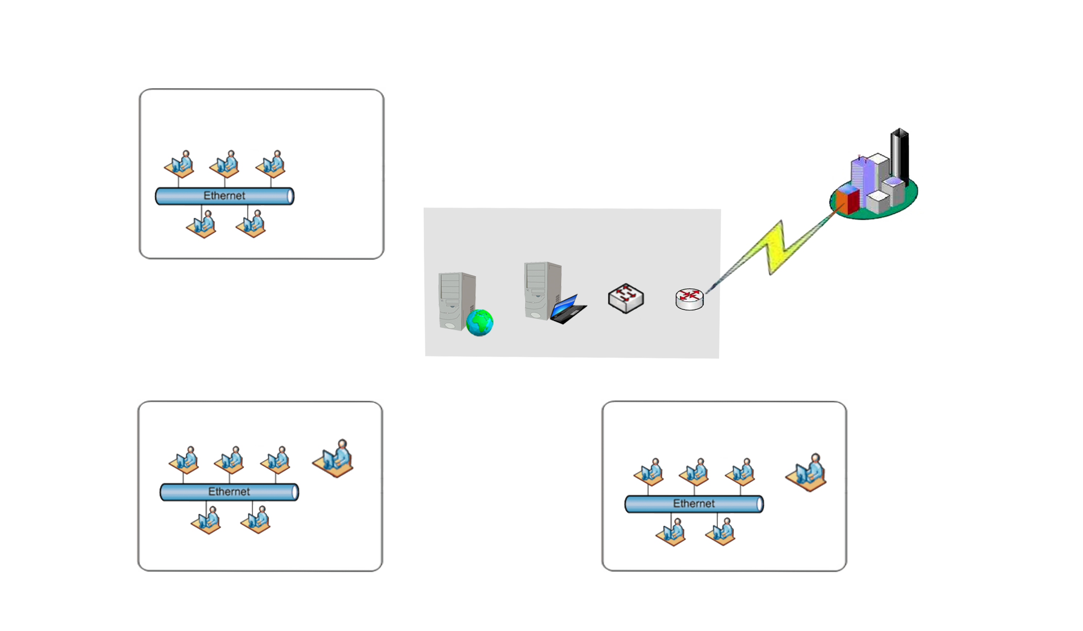
6. การทำระบบ e-Learning ไว้ที่ศูนย์คอมพิวเตอร์ ผูกข้อมูลสมาชิกเข้ากับ LDAP Server
Course Creator
ISP
เป็นวิธีทียุบให้เครื่อง e-Learning Server บริการเพียงเครื่องเดียว เป็นการบริหารที่จุดๆ เดียว โดยนำไปติดตั้งไว้ที่ศูนย์เทคโนโลยีสารสนเทศ หรือศูนย์คอมพิวเตอร์ของหน่วยงาน มีการผูกบัญชีผู้ใช้งาน เข้ากับฐานข้อมูลผู้ใช้งานกลางของหน่วยงาน (LDAP Server) หรือระบบ RADIUS Server หรือระบบบัญชีผู้ใช้งานที่พัฒนาขึ้นมาเองโดยเฉพาะ มีการแบ่งผู้ใช้งานดังนี้
Manager ทำหน้าที่ในการบริหารศูนย์ e-Learning ให้เป็นไปตามยุทธศาสตร์ของหน่วยงาน เช่น กำหนดโครงสร้างหลักสูตรขององค์กร จัดการผู้สอน จัดการกลุ่มผู้สอน บริหารโครงการต่างๆ เกี่ยวกับระบบ e-Learning
LMS Administrator ทำหน้าที่ในการติดตั้งระบบ จัดการ บัญชีผู้ใช้งานแบบ Manual จัดการพื้นที่เก็บข้อมูลของสมาชิก สำรองข้อมูลระบบ และดูแล้วด้านความปลอดภัยของระบบ
Course Creator ทำหน้าที่ในการสร้างหลักสูตร ของฝ่ายหรือแผนกตามโครงสร้างหลักสูตรที่ Manager สร้างไว้ให้
แผนก A
e-Learning Sever
Manager
LDAP Sever
+
LMS Administrator
Switch
Router
Course Creator
Course Creator
แผนก B
แผนก C
ทำระบบ e-Learning ไว้ที่ศูนย์คอมพิวเตอร์ ผูกข้อมูลสมาชิกเข้ากับ LDAP Server

Slide 8
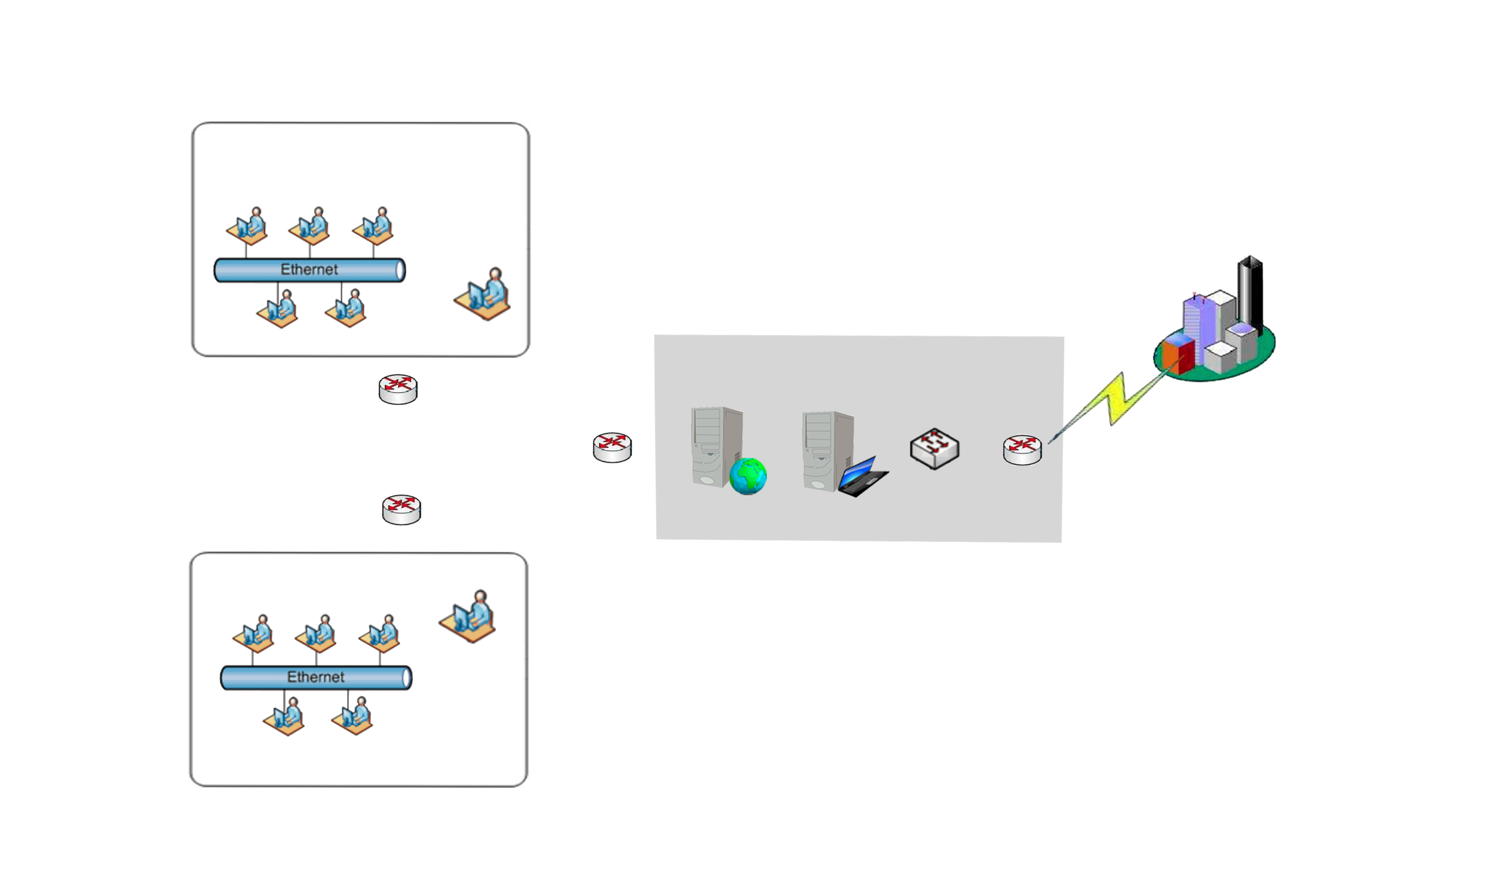
7. การทำระบบ e-Learning ไว้ที่ศูนย์คอมพิวเตอร์ เชื่อมโยงกับสาขาย่อย
แผนก A
Course Creator
ISP
เป็นวิธีทียุบให้เครื่อง e-Learning Server บริการเพียงเครื่องเดียว เป็นการบริหารที่จุดๆ เดียว โดยนำไปติดตั้งไว้ที่ศูนย์เทคโนโลยีสารสนเทศ หรือศูนย์คอมพิวเตอร์ของหน่วยงานของสำนักงานใหญ่ มีการเชื่อมโยงสาขาย่อยในต่างพื้นที่/ต่างจังหวัด เข้ากับสำนักงานใหญ่ โดยใช้อุปกรณ์ Router มีการแบ่งผู้ใช้งานดังนี้
Manager ทำหน้าที่ในการบริหารศูนย์ e-Learning ให้เป็นไปตามยุทธศาสตร์ของหน่วยงาน เช่น กำหนดโครงสร้างหลักสูตรขององค์กร จัดการผู้สอน จัดการกลุ่มผู้สอน บริหารโครงการต่างๆ เกี่ยวกับระบบ e-Learning
LMS Administrator ทำหน้าที่ในการติดตั้งระบบ จัดการบัญชีผู้ใช้งานแบบ Manual จัดการพื้นที่เก็บข้อมูลของสมาชิก สำรองข้อมูลระบบ และดูแล้วด้านความปลอดภัยของระบบ
Course Creator ทำหน้าที่ในการสร้างหลักสูตร ของฝ่ายหรือแผนกตามโครงสร้างหลักสูตรที่ Manager สร้างไว้ให้
e-Learning Sever
Manager
LDAP Sever
LMS Administrator
Router
+
Router
Router
Switch
Router
Headquarters (HQ)
แผนก B
Course Creator
ทำระบบ e-Learning ไว้ที่ศูนย์คอมพิวเตอร์ เชื่อมโยงกับสาขาย่อย

Slide 9
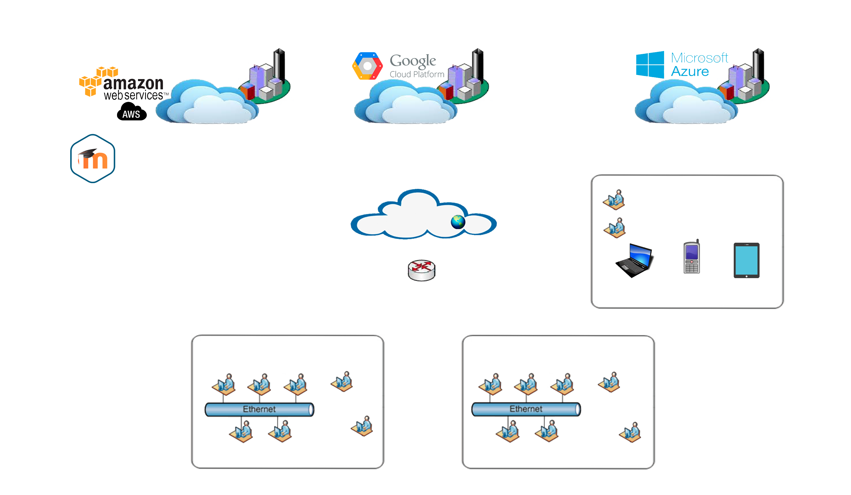
8. การทำระบบ e-Learning ผ่านผู้ให้บริการเครือข่ายกลุ่มเมฆในรูปแบบ SaaS
Cloud Provider
Cloud Provider
Cloud Provider
Course Creator
SaaS
SaaS
SaaS
Manager
e-Learning Team
ปัจจุบันมีผู้ให้บริการติดตั้งแอพพลิเคชั่นสำเร็จรูป ผ่านเครือข่ายแบบกลุ่มเมฆ หรือ Cloud Computing ในรูปแบบ SaaS (Software as a Services) หลายรายด้วยกัน ทั้งนี้สามารถทำการใช้บริการระบบ Moodle ผ่านผู้ให้บริการระบบกลุ่มเมฆ (Cloud Provider) ที่มีผู้ใช้งานจำนวนมาก
Internet
LMS Administrator
Router
Laptops
Mobile
Tablets
แผนก A
Course Creator
แผนก B
Course Creator
เช่น Amazon Web Services, Google Cloud Platform, Microsoft Azure เป็นต้น จะใช้บริการทางบริษัทที่สร้างระบบบริหารจัดการแอพพลิเคชั่น ในรูปแบบ SaaS อีกต่อหนึ่ง เช่น Bitnami, Turnkey Linux, OpenSource Learning Moodle Stack, Code Creator Docker เป็นต้น
Teacher
Teacher
ทำระบบ e-Learning ผ่านผู้ให้บริการเครือข่ายกลุ่มเมฆในรูปแบบ SaaS

Slide 10
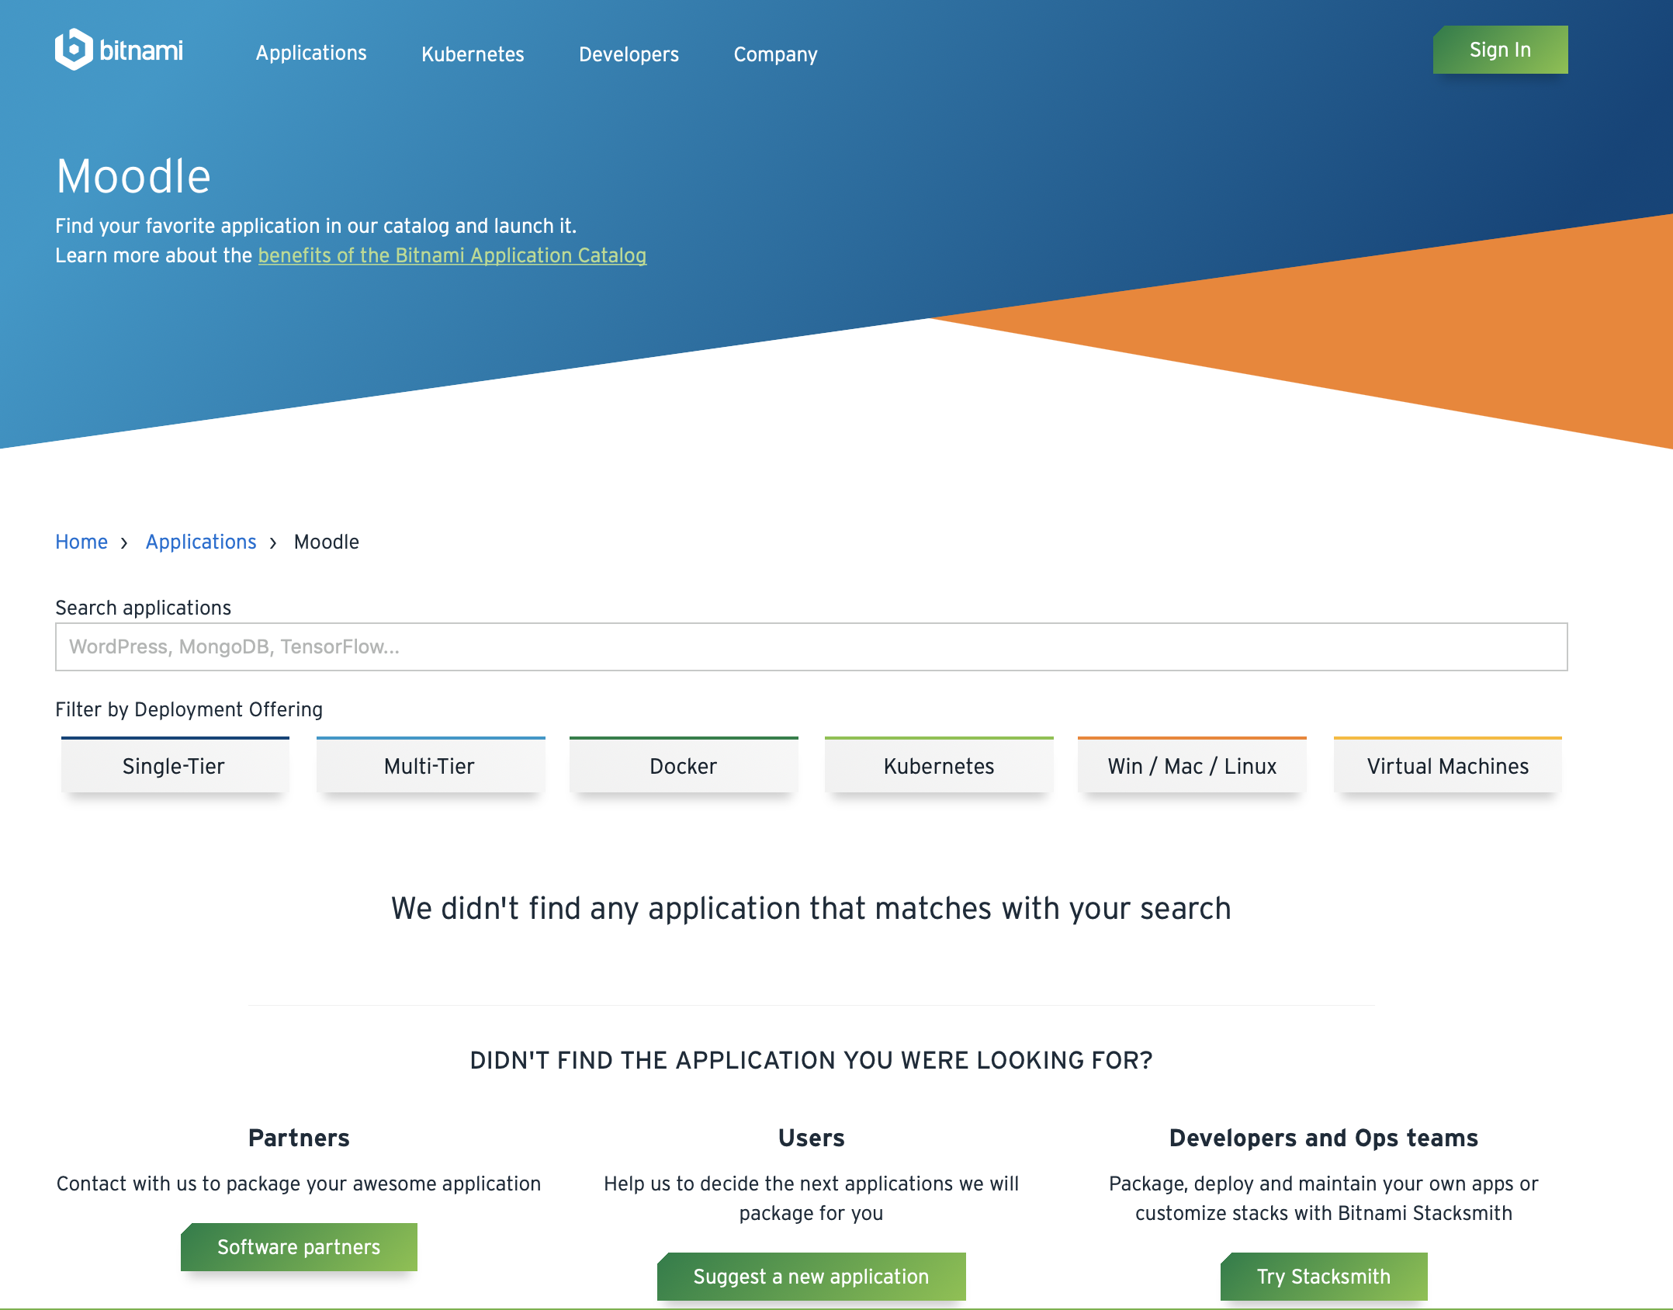
ตัวอย่างผู้ให้บริการระบบ Moodle ผ่านเครือข่ายกลุ่มเมฆ
https://bitnami.com/stacks/moodle

Slide 11
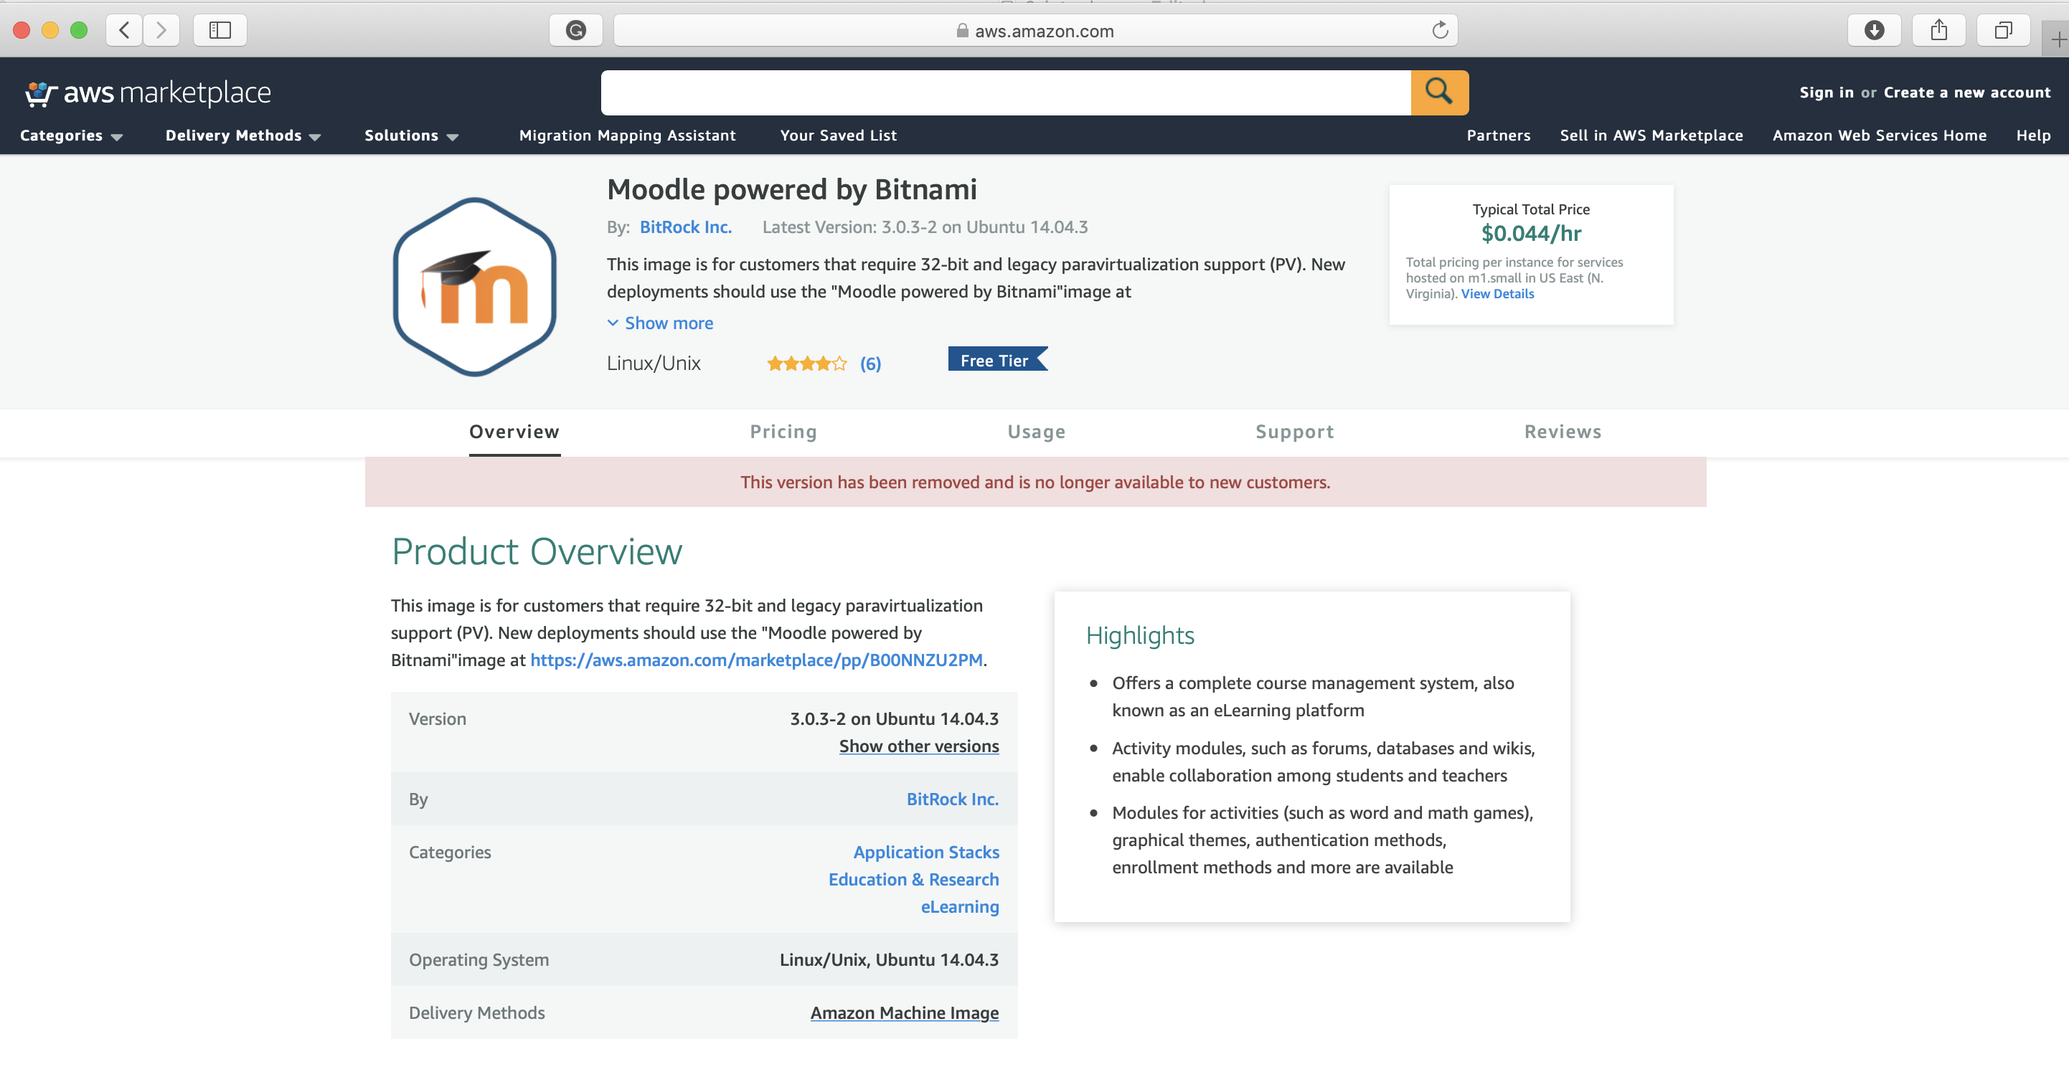
ตัวอย่างผู้ให้บริการระบบ Moodle ผ่านเครือข่ายกลุ่มเมฆ
https://aws.amazon.com/marketplace/pp/B0062NGVZM

Slide 12
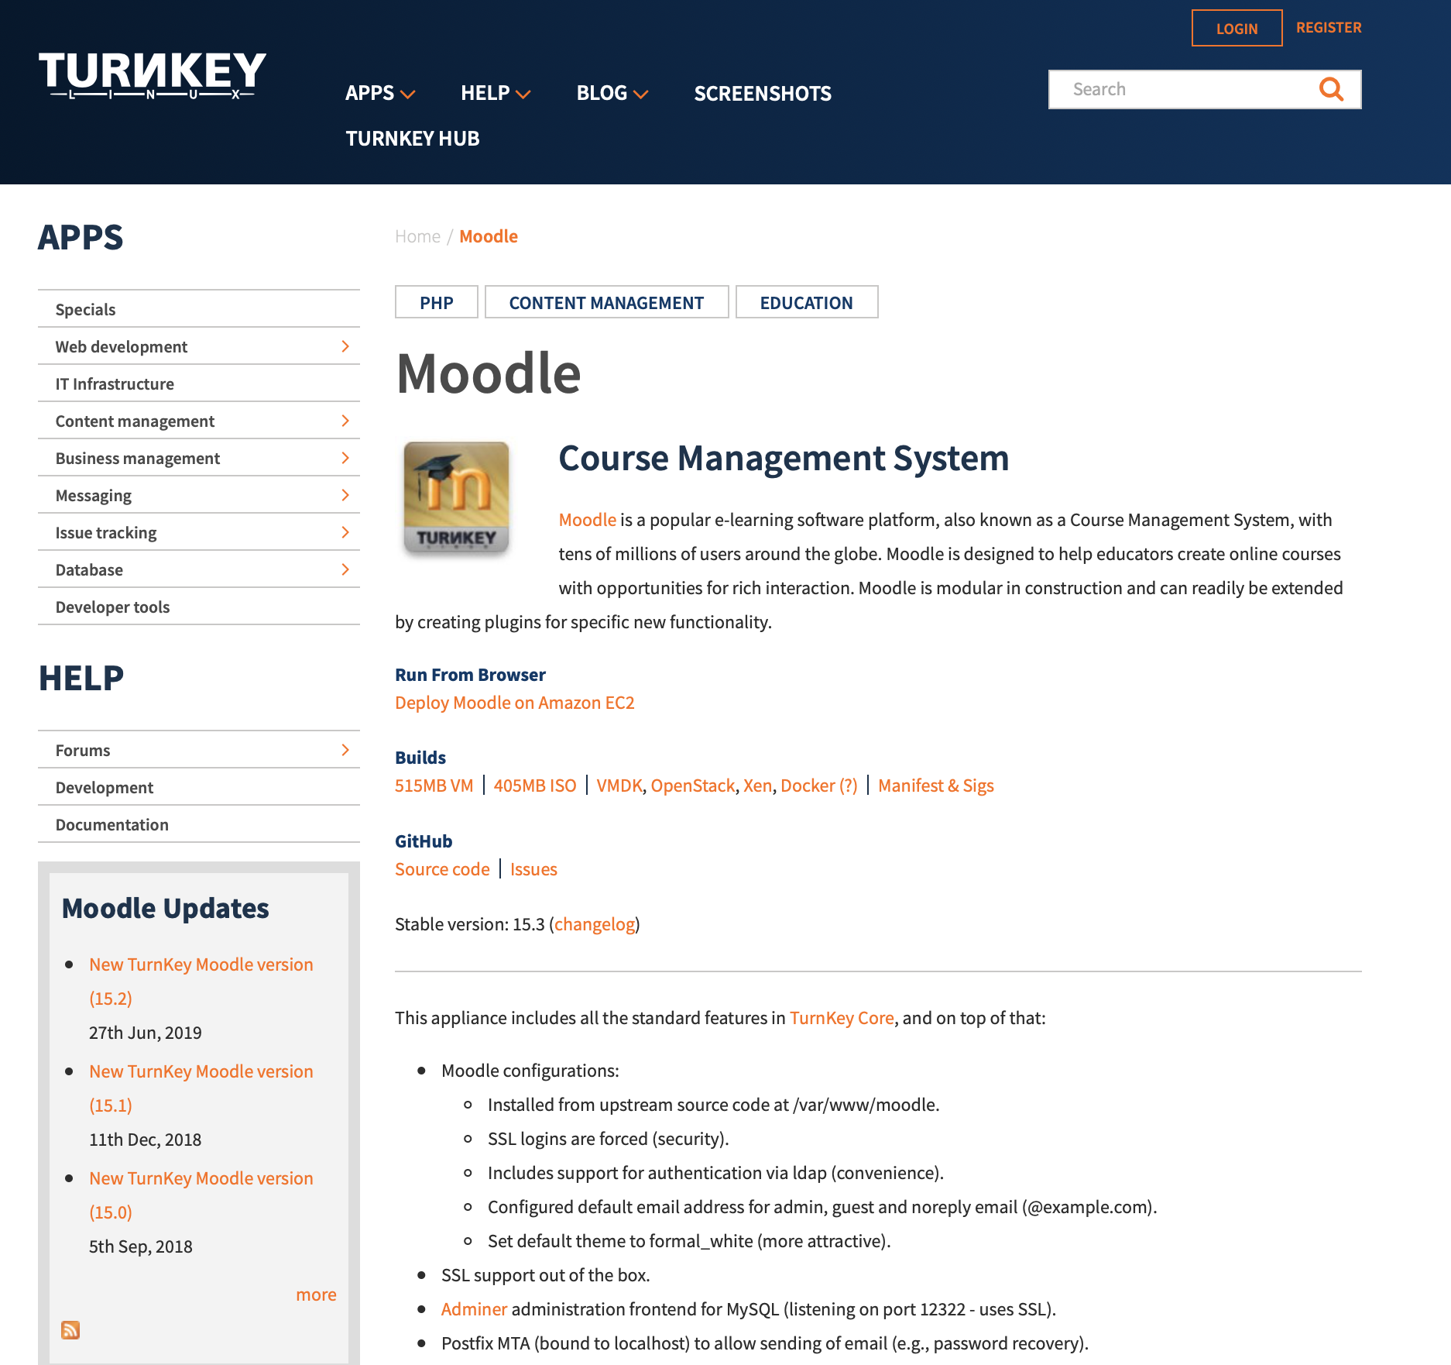
ตัวอย่างผู้ให้บริการระบบ Moodle ผ่านเครือข่ายกลุ่มเมฆ
https://www.turnkeylinux.org/moodle

Slide 13
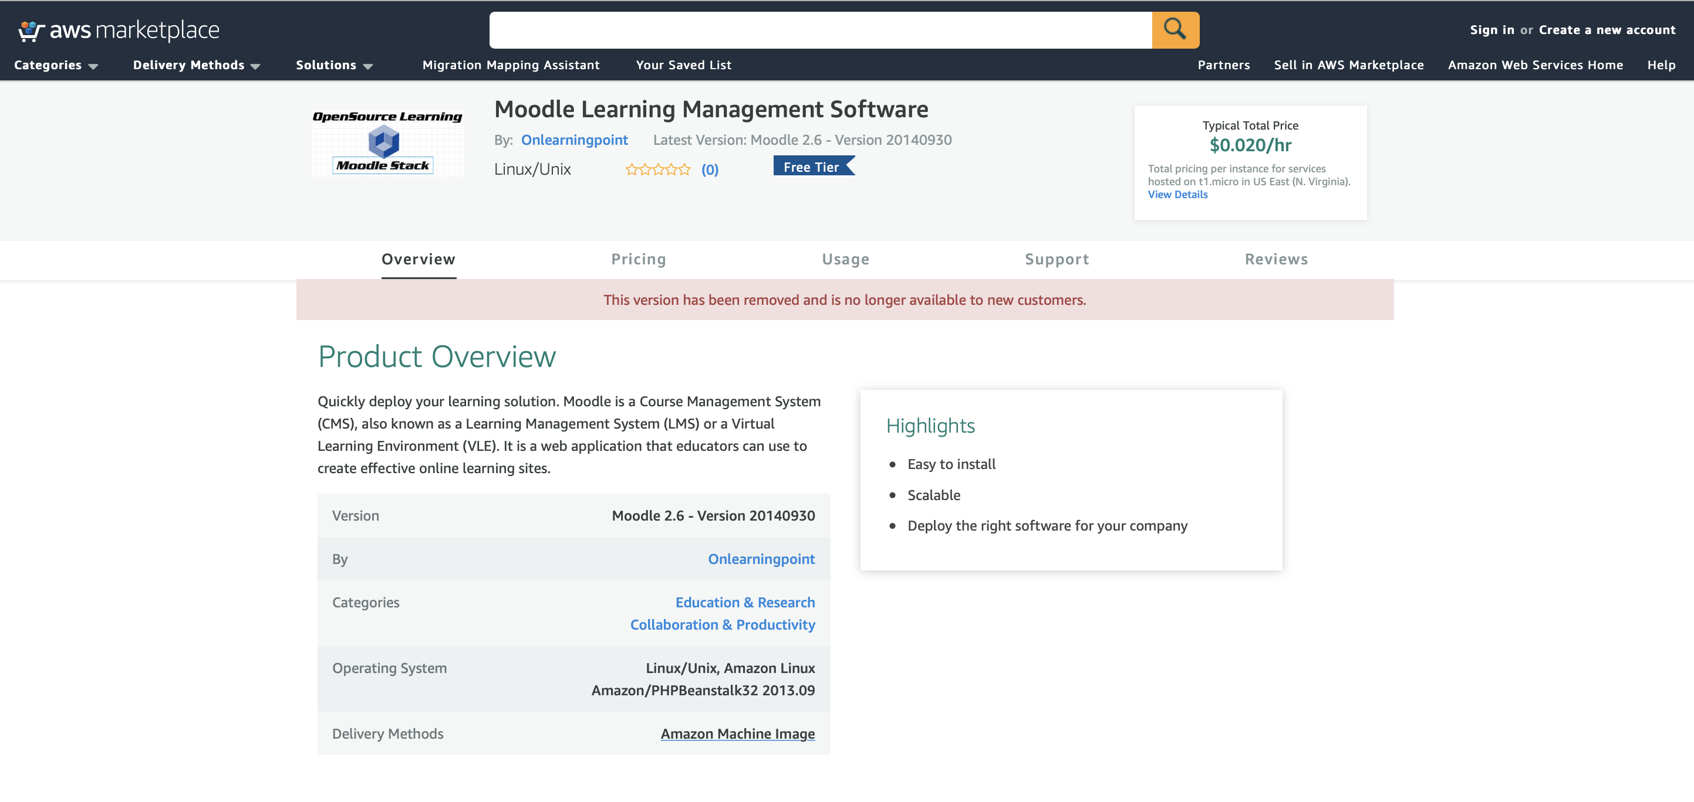
ตัวอย่างผู้ให้บริการระบบ Moodle ผ่านเครือข่ายกลุ่มเมฆ
https://aws.amazon.com/marketplace/pp/B00G01X2N0

Slide 14
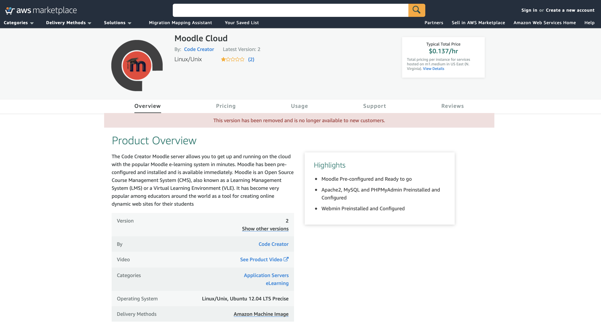
ตัวอย่างผู้ให้บริการระบบ Moodle ผ่านเครือข่ายกลุ่มเมฆ
https://aws.amazon.com/marketplace/pp/B008I5GC56

